Slide 1
АЖ жобалауға нысанды-бағытталған тәсіл
Байшоланова К.С.
Базаркулова И.Е.

Slide 2
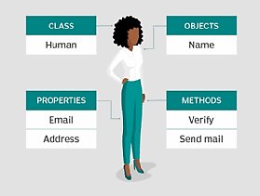
Нысанға - бағытталған тәсіл
Объектіге бағытталған тәсіл (ОБТ) немесе нысанға-бағытталған тәсіл
объектінің декомпозициясына негізделген,
жүйенің статикалық құрылымы объектілер мен олардың арасындағы қатынастар тұрғысынан сипатталады,
жүйенің әрекеті объектілер арасындағы хабарламалармен алмасу тұрғысынан сипатталады.
Жүйедегі әрбір объектінің нақты әлемдегі объектінің әрекетін имитациялайтын өзіндік әрекеті бар.

Slide 3
ОБТ дамуына себепші болған проблемалар
• бағдарламалық қамтамасыз етуді бірнеше рет (қайта) пайдалану арқылы әзірлеу өнімділігін арттыру қажеттілігі;
• әзірленген жүйелерге техникалық қызмет көрсету мен түрлендіруді жеңілдету қажеттілігі (енгізілген өзгерістерді локализациялау);
• Жүйелерді жобалауды жеңілдету (шешілетін есептердің құрылымы мен бағдарламалық қамтамасыз ету құрылымы арасындағы семантикалық алшақтықты азайту арқылы).
Объектілік модель - нақты әлемді бейнелеудің ең табиғи тәсілі.

Slide 4
Тарих
«Объект» ұғымы алғаш рет фон Нейманның дәстүрлі архитектурасынан алшақтап, компьютер деңгейінде бағдарламалық абстракцияның жоғары деңгейі мен абстракцияның төмен деңгейі арасындағы кедергіні еңсеру мақсатында техникалық құралдарда шамамен 30 жыл бұрын қолданылған.
Объектіге бағытталған операциялық жүйелер де объектіге бағытталған архитектурамен тығыз байланысты. Дегенмен, объектілік тәсілге ең маңызды үлестер объектілік және объектіге бағытталған бағдарламалау тілдерінен келді: Simula (1967), Smalltalk (1970), C ++ (1980) және UML (1990) модельдеу тілі.

Slide 5
Объектіге бағытталған жүйенің элементтері
Объект - проблемалық доменде бар және деректер (атрибут) немесе мінез-құлық арқылы анықталуы мүмкін нәрсе. Барлық материалдық нысандар (студенттер, пациенттер) және кейбір материалдық емес нысандар (банк шоты) объект ретінде модельденеді.
Атрибуттар - объект туралы ақпаратты сипаттайды.
Мінез-құлық – бұл нысанның не істей алатынын көрсетеді. Ол объектілерде орындалатын операцияны анықтайды.
Класс - деректерді және оның әрекетін инкапсуляциялайды. Мағынасы мен мақсаты ұқсас объектілер класс ретінде топтастырылған.
Әдістер – класстың әрекетін анықтайды. Олар объект орындай алатын әрекеттен басқа ештеңе емес.
Хабарлама – бір объектіден екіншісіне функция немесе процедура шақыру. Олар әдістерді іске қосу үшін объектілерге жіберілетін ақпарат. Негізінде, хабарлама бір объектіден екіншісіне функция немесе процедураны шақыру болып табылады.

Slide 6
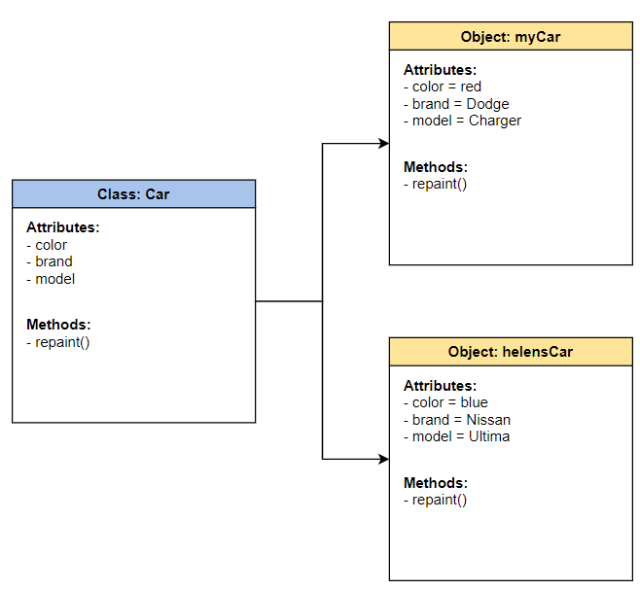

Slide 7
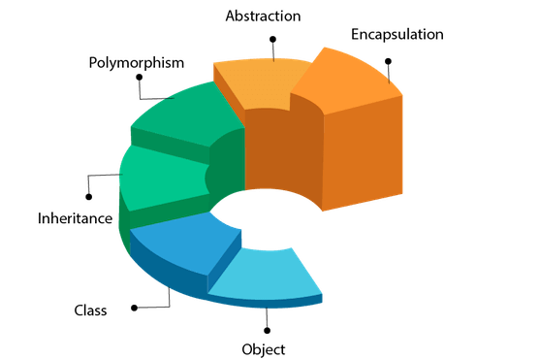
ОБТ концептуалды негізін объектілік модель құрайды. Оны құрудың негізгі принциптері:
Инкапсуляция (encapsulation)
Мұрагерлік (inheritance)
Полиморфизм (polymorphism)
Абстракция (abstraction)
Модульдік (modularity)
Иерархия (hierarchy)

Slide 8
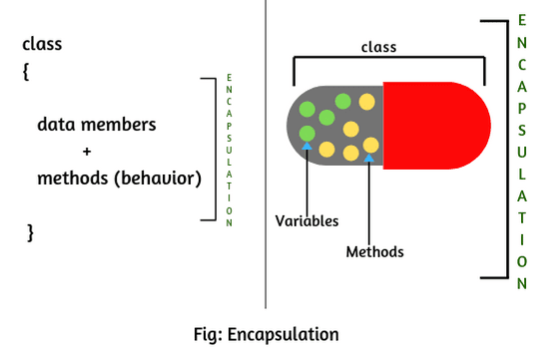
Инкапсуляция (encapsulation)
Инкапсуляция – бұл пайдаланушыға пайдаланылған бағдарламалық құралдың құрамдас бөлігін жүзеге асырудың күрделілігі туралы ойланбай, онымен берілген интерфейс (жалпы әдістер мен мүшелер) арқылы өзара әрекеттесуге, сондай-ақ өмірлік маңызды деректерді біріктіруге және қорғауға мүмкіндік беретін бағдарламалау қасиеті. Бұл жағдайда пайдаланушыға объектінің спецификациясы (интерфейсі) ғана ұсынылады.
Пайдаланушы тек осы интерфейс арқылы объектімен әрекеттесе алады. public кілт сөзі арқылы жүзеге асырылады.
Пайдаланушы жеке деректер мен әдістерді пайдалана алмайды. Ол келесі кілт сөздер арқылы жүзеге асырылады: private, protected, internal.

Slide 9
Абстракция (abstraction)
Абстракция – объектіге оны барлық объектілерден ерекшелендіретін, оның концептуалды шекараларын нақты анықтайтын сипаттамалар беру. Абстракция мен инкапсуляция бірін-бірі толықтырады: абстракция объектінің сыртқы ерекшеліктеріне назар аударады, ал инкапсуляция пайдаланушы объектілеріне объектінің ішкі құрылымын ажыратуға мүмкіндік бермейді.
Бұл тәсіл объектіге бағытталған бағдарламалаудың негізі болып табылады. Бұл объектілермен оларды жүзеге асыру ерекшеліктеріне бармай-ақ жұмыс істеуге мүмкіндік береді.

Slide 10
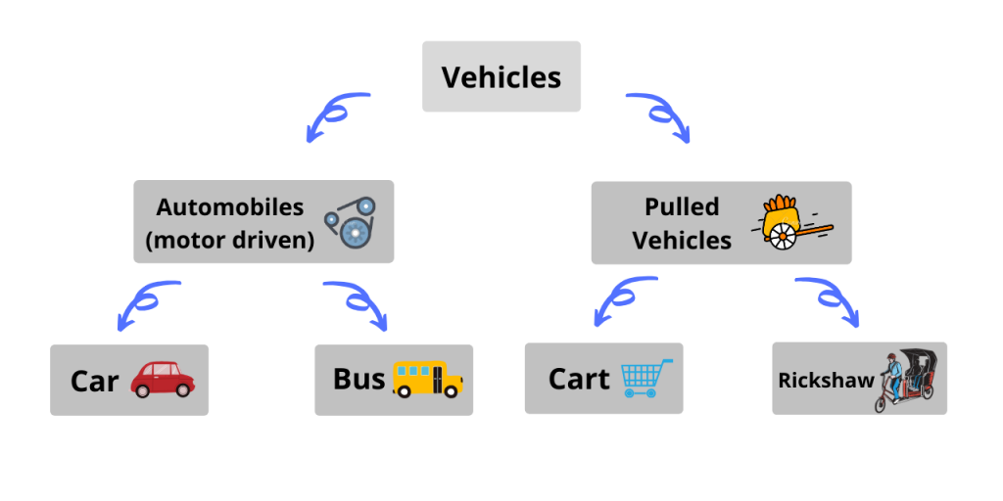
Мұрагерлік (inheritance)
Мұрагерлік - туынды объектілер (ұрпақтар) ата-анасынан қасиеттерді (атрибуттар мен әрекеттерді) мұра ететін объектілерді анықтау әдісі. Объектілі-бағытталған тәсілдегі мұрагерлік деп атрибуттар мен әдістердің мұрагерлігі, яғни туынды объектіде негізгі объектінің атрибуттары мен әдістерін пайдалану мүмкіндігі түсініледі.
Мұрагерлік шыққан класс базалық немесе ата-ана класы (base class) деп аталады. Негізгіден тарайтын класстарды ұрпақтар немесе туынды кластар (derived class) деп атайды.
Кейбір тілдер абстрактілі сыныптарды пайдаланады. Абстрактілі класс - бұл ең болмағанда бір абстрактілі әдісті қамтитын класс, ол бағдарламада сипатталған, өрістері, әдістері бар және объектіні тікелей жасау үшін қолданыла алмайды. Яғни, сіз тек абстрактілі сыныптан мұра ала аласыз. Объектілер абстрактіліден мұраланған туынды кластар негізінде ғана құрылады. Мысалы, абстрактілі сынып «университет қызметкері» базалық класы болуы мүмкін, одан «магистрант», «профессор» және т.б. кластар мұрагерленеді.

Slide 11
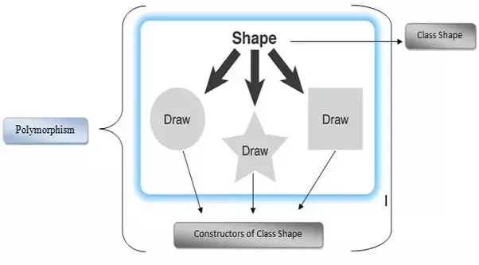
Полиморфизм (polymorphism)
Полиморфизм - бірдей атаудағы әрекеттер әртүрлі объектілер үшін әртүрлі әрекетті тудыратын объектілердің қасиеті. Полиморфизм әртүрлі әрекеттердің бірдей аталу мүмкіндігін білдіреді. Бұл мүмкіндіктің екі аспектісі бар:
• статикалық әдістердің бірдей аталу мүмкіндігі;
• динамикалық әдістерді бірдей атау мүмкіндігі.
Полиморфизм абстрактілі бағдарламалар жазуға және кодты қайта пайдалануды жақсартуға мүмкіндік береді.

Slide 12
Модульдік (modularity)
Модульдік - жүйенің бір-бірімен іштей қатты байланысқан, бірақ өзара әлсіз байланысқан ішкі жүйелерге (модульдерге) ыдырау мүмкіндігімен байланысты қасиеті. Модульдік жеке модульдердің тәуелсіз дамуына мүмкіндік беру арқылы жүйенің күрделілігін азайтады. Инкапсуляция және модульдік абстракциялар арасында кедергілер жасайды.

Slide 13
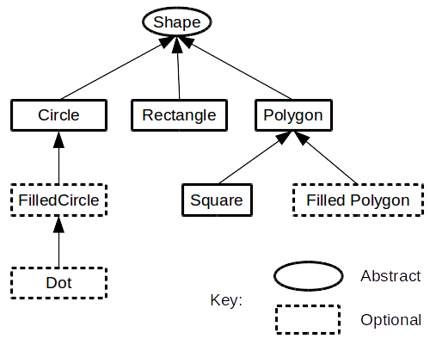
Иерархия (hierarchy)
Иерархия – абстракциялардың ранжирленген немесе реттелген жүйесі, олардың деңгейлерде орналасуы. Күрделі жүйелерге қатысты иерархиялық құрылымдардың негізгі түрлері кластар құрылымы (номенклатура бойынша иерархия) және объектілер құрылымы (құрамы бойынша иерархия) болып табылады. Класс иерархияларының мысалдары қарапайым және көп мұрагерлік (бір класс сәйкесінше бір немесе бірнеше басқа класстардың құрылымдық немесе функционалдық бөлігін пайдаланады), ал объект иерархиялары – агрегация.

Slide 14
UML - бірыңғай модельдеу тілі (Unified Modeling Language), нысанға бағытталған талдау және дизайн үшін пайдалануға болатын белгілеу жүйесі. Оны бағдарламалық жүйелерді визуализациялау, спецификациялау, жобалау және құжаттау үшін пайдалануға болады.
UML нысандарды басқару тобымен (OMG) жасалған және UML 1.0 спецификациясының жобасын OMG 1997 жылдың қаңтарында ұсынған.
UML басқа қарапайым бағдарламалау тілдерінен ерекшеленеді, мысалы, C ++, Java, COBOL және т.б.
UML - бағдарламалық сызбаларды жасау үшін қолданылатын графикалық тіл.

Slide 15
Минустары:
уақытты босқа өткізу;
әртүрлі диаграммаларды және олардың белгілеулерін білу қажеттілігі.
Артықшылықтары:
тапсырмаға әртүрлі көзқараспен қарау мүмкіндігі;
басқа бағдарламашыларға тапсырманың мәнін және оны жүзеге асыру жолын түсіну оңайырақ;
Диаграммалар синтаксисімен тез танысқаннан кейін салыстырмалы түрде оңай оқылады.

Slide 16
OO Analysis → OO Design → OO implementation using OO languages
Бірінші кезең - OБ талдау
кезінде объектілерді анықтау және оларды дұрыс сипаттау ең маңызды мақсат болып табылады. Егер бұл объектілер тиімді анықталса, келесі жобалау тапсырмасы оңай болады. Нысандарды жауапкершілікпен анықтау керек. Жауапкершілік – бұл объект орындайтын функциялар. Әрбір нысанда орындалуы қажет жауапкершіліктің қандай да бір түрі бар. Бұл міндеттер келісілген кезде жүйенің мақсаты орындалады.
Екінші кезең - OБ дизайны.
Бұл кезеңде талаптар мен олардың орындалуына назар аударылады. Бұл кезеңде объектілер өздерінің көздеген ассоциациясына сәйкес өзара әрекеттеседі. Бірлестік жұмысы аяқталғаннан кейін жобалау да аяқталады.
Үшінші кезең – ОБ енгізу.
Бұл кезеңде дизайн Java, C ++ және т.б. сияқты OБ тілдері арқылы жасалады.

Slide 17
UML – Құрылыс блоктары
Заттар
Қатынастар
Диаграммалар

Slide 18
Заттар
Құрылымдық
Мінез-құлықтық
Топтық
Аннотациялық

Slide 19
Класс - ұқсас жауапкершіліктері бар объектілердің жиынтығы.
Қолдану жағдайы – белгілі бір мақсат үшін жүйе орындайтын әрекеттер жиынтығы.
Ынтымақтастық элементтер арасындағы өзара әрекетті анықтайды.
Интерфейс кластың жауапкершілігін анықтайтын операциялар жинағын анықтайды.
Компонент жүйенің физикалық бөлігін сипаттайды.
Түйінді орындау уақытында бар физикалық элемент ретінде анықтауға болады.
Құрылымдық
Құрылымдық заттар үлгінің статикалық бөлігін анықтайды. Олар физикалық және тұжырымдамалық элементтерді білдіреді.

Slide 20
Өзара әрекеттесу белгілі бір тапсырманы орындау үшін элементтер арасында алмасатын хабарламалар тобынан тұратын мінез-құлық ретінде анықталады.
Соңғы жағдай объектінің өмірлік цикліндегі жағдайы маңызды болған кезде пайдалы. Ол оқиғаларға жауап ретінде объект өтетін күйлердің тізбегін анықтайды. Оқиғалар-бұл жағдайдың өзгеруіне жауап беретін сыртқы факторлар
Мінез-құлықтық
Мінез-құлықтық заттар UML модельдерінің динамикалық бөліктерінен тұрады.

Slide 21
Пакет - бұл құрылымдық және мінез-құлық заттарды жинауға арналған жалғыз топтық зат.
Топтық
Топтық заттарды UML моделінің элементтерін бірге топтастыру механизмі ретінде анықтауға болады. Тек бір ғана топтау қолжетімді

Slide 22
Бұл қол жетімді жалғыз аннотация. Жазба UML элементінің түсініктемелерін, шектеулерін және т.б. көрсету үшін пайдаланылады.
Аннотациялық
Аннотация заттарын UML үлгісінің элементтеріне ескертулерді, сипаттамаларды және түсініктемелерді жинау механизмі ретінде анықтауға болады.

Slide 23
Қатынастар
Қарым-қатынастар UML-дің тағы бір маңызды құрылыс блогы болып табылады. Ол элементтердің бір-бірімен байланысын көрсетеді және бұл қатынас қолданбаның функционалдығын сипаттайды.
Қарым-қатынастың төрт түрі бар.
Тәуелділік - бір элементтің өзгеруі екіншісіне де әсер ететін екі зат арасындағы қатынас.
Жалпылау мамандандырылған элементті жалпы элементпен байланыстыратын қатынас ретінде анықтауға болады. Бұл негізінен объект әлеміндегі мұрагерлік қатынасты сипаттайды.
Реализацияны екі элемент бір-бірімен байланысқан қатынас ретінде анықтауға болады. Бір элемент іске асырылмаған кейбір жауапкершілікті сипаттайды, ал екіншісі оларды жүзеге асырады. Бұл байланыс интерфейстер жағдайында болады.
Ассоциация – UML үлгісінің элементтерін байланыстыратын сілтемелер жиынтығы. Ол сондай-ақ осы қатынастарға қанша субъектілер қатысатынын сипаттайды.

Slide 24
UML-Диаграммалар
Прецеденттер диаграммасы (Use-case diagram);
Класстар диаграммасы (Class diagram);
Белсенділік диаграммасы (Activity diagram);
Тізбектер диаграммасы (Sequence diagram);
Орналастыру диаграммасы (Deployment diagram);
Ынтымақтастық диаграммасы (Collaboration diagram);
Объектілер диаграммасы (Object diagram);
Жағдай диаграммасы (Statechart diagram);
Компонеттер диаграммасы (Component diagram).
UML диаграммалары бүкіл талқылаудың соңғы нәтижесі болып табылады. Барлық элементтер, қатынастар толық UML диаграммасын құру үшін пайдаланылады, ал диаграмма жүйені көрсетеді.
UML диаграммасының визуалды эффектісі бүкіл процестің ең маңызды бөлігі болып табылады.
UML келесі тоғыз диаграмманы қамтиды:

Slide 25
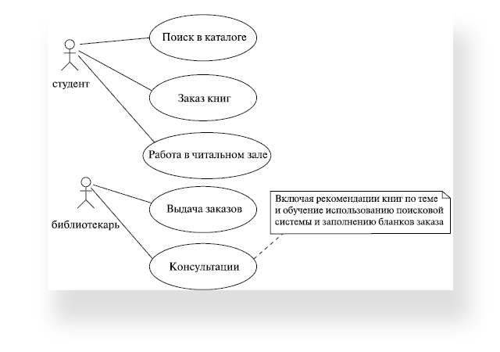
Прецеденттер диаграммасы
(Use-case diagram)
2 негізгі элементті пайдаланады:
1) Актер (қатысушы) – пайдалану жағдайлары немесе нысандармен (жүйе, ішкі жүйе немесе сынып) өзара әрекеттесу кезінде орындалатын логикалық байланысты рөлдердің жиынтығы. Қатысушы тұлға, жүйедегі адамның рөлі немесе мәннен тыс нәрсені білдіретін басқа жүйе, ішкі жүйе немесе сынып болуы мүмкін.
2) Use case (прецедент) – пайдаланушының көзқарасы бойынша жүйе әрекетінің жеке аспектінің сипаттамасы. Прецедент белгілі бір нәтижеге «қалай» қол жеткізілетінін көрсетпейді, тек «ненің» орындалатынын көрсетеді.

Slide 26
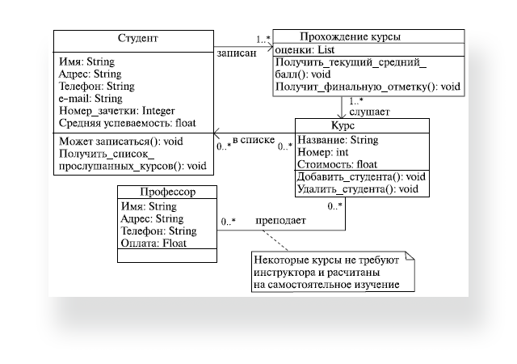
Класстар диаграммасы
(Class diagram)
Класс (класс) – ортақ атрибуттары мен операциялары бар заттардың категориясы. Класс диаграммасының өзі статикалық, декларативті үлгі элементтерінің жиынтығы болып табылады. Ол бізге бағдарлама кодындағы қарым-қатынастарды, функционалдылықты және жеке сыныптар туралы ақпаратты ең толық және егжей-тегжейлі түсінуге мүмкіндік береді.
Келесі жағдайларда қолданылады:
Жүйенің статикалық көрінісін сипаттау.
Статикалық көрініс элементтері арасындағы ынтымақтастықты көрсетіңіз.
Жүйе орындайтын функционалдылықтың сипаттамасы.
Объектілі-бағытталған тілдерді пайдаланып бағдарламалық қосымшаларды құру.

Slide 27
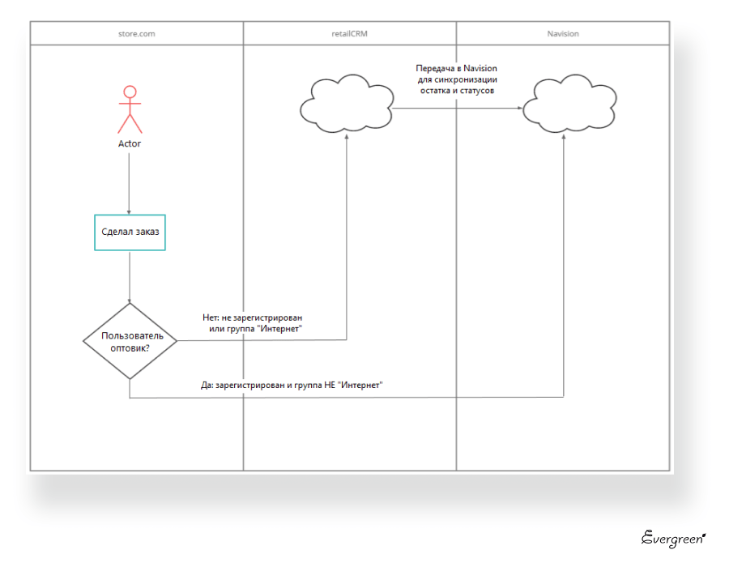
Белсенділік диаграммасы
(Activity diagram)
Белсенділік диаграммасы жүйе әрекетінің динамикалық аспектілерін бизнес-процестерді, процедуралар мен жұмыс процестерінің логикасын - бір әрекеттен екіншісіне өтуді көрсететін блок-схема түрінде сипаттайды.
Іс жүзінде біз жүйенің әрекеттерінің алгоритмін (мінез-құлық логикасын) немесе бірнеше жүйенің өзара әрекеттесуін саламыз. Төменде интернет-дүкенге арналған ұқсас диаграмманың мысалы келтірілген.
Дүкен веб-сайтының әрекет диаграммасы жүйеде қандай интеграциялар бар екенін ең қолжетімді түрде түсіндіреді. Сайтқа кірген актер (біздің жағдайда сатып алушы) тапсырыс береді. Әрі қарай, біз тармақталамыз: пайдаланушының көтерме сатушы екенін тексереміз (Иә / Жоқ). Егер ол жүйеде тіркелмеген болса және көтерме сатушы болмаса, тапсырыс retailCRM-ге жіберіледі. Пайдаланушы тіркелген болса, оның тапсырысы Navision-қа өтеді. Бұл ретте баланс пен күйлер retailCRM және Navision арасында синхрондалады.

Slide 28
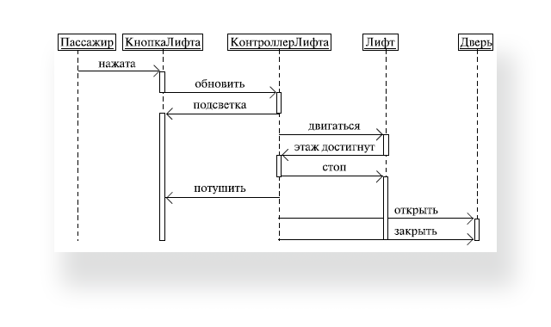
Тізбектер диаграммасы
(Sequence diagram)
Тізбектер диаграммасы прецеденттер диаграммаларын нақтылау үшін қолданылады - жүйенің мінез-құлық аспектілерін сипаттайды. Тізбектер диаграммасы уақыт бойынша, динамикалық тұрғыда объектілердің өзара әрекетін көрсетеді.
Бұл жағдайда ақпарат хабарламалар түрінде болады, ал объектілердің өзара әрекеті сценарий шеңберінде осы хабарламалардың алмасуын білдіреді.

Slide 29
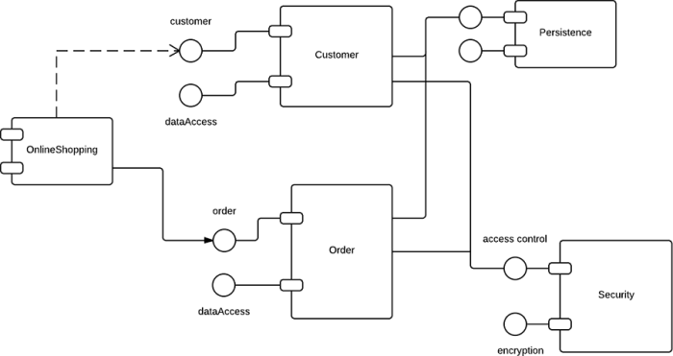
Компоненттер диаграммасы
(Component diagram)
Бұл диаграммалар жүйенің физикалық құрамдастарын көрсетеді.
Компоненттер кітапханалар, файлдар, орындалатын файлдар және т.б. болуы мүмкін. Бұл компоненттер қолданбаны іске асыру алдында ұйымдастырылуы керек. Ұйымның бұл құрамдас бөлігі де жобаны орындау бөлігі ретінде бөлек әзірленеді.

Slide 30
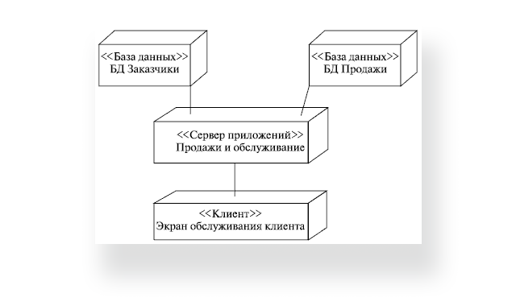
Орналастыру диаграммасы
(Deployment diagram)
Орналастыру диаграммасы қолданба орналастырылатын инфрақұрылымның графикалық көрінісін көрсетеді: жүйенің топологиясы және оның түйіндері арасында құрамдастардың таралуы, сондай-ақ қосылымдар - түйіндер арасындағы деректерді тасымалдау маршруттары.
Диаграмма басқалармен қатар жүйенің өнімділігіне әсер ететін компоненттерді ұтымды ұйымдастыруға, сондай-ақ көмекші мәселелерді шешуге көмектеседі, мысалы, қауіпсіздікке қатысты.

Slide 31
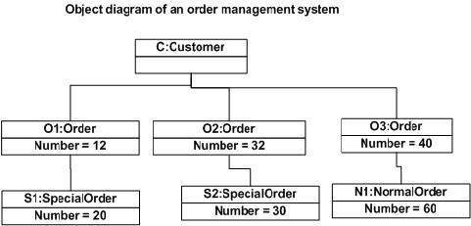
Объектілер диаграммасы
(Object diagram)
Объектілік диаграммалар класс диаграммаларынан алынған, сондықтан объект диаграммалары класс диаграммаларына тәуелді.
Объектілік диаграммалар класс диаграммасының экземпляры болып табылады. Класс диаграммалары мен объект диаграммалары үшін негізгі ұғымдар бірдей. Объект диаграммалары сонымен қатар жүйенің статикалық көрінісін білдіреді, бірақ бұл статикалық көрініс белгілі бір уақыт нүктесіндегі жүйенің суреті болып табылады.

Slide 32
Пайдаланылған әдебиеттер
Объектно-ориентированное проектирование ИС. Электронды сілтеме: https://studfile.net/preview/1746604/page:16/
UML — Краткое руководство. Электронды сілтеме: https://coderlessons.com/tutorials/akademicheskii/uchit-uml/uml-kratkoe-rukovodstvo
Проектирование информационных систем (на примере методов структурного системного анализа): учебное пособие / О.Г. Инюшкина, Екатеринбург: «Форт-Диалог Исеть», 2014. 240 б.

Slide 33
Тексеру сұрақтары
Нысанға бағытталған тәсілдің дамуына себепші болған проблемалар қандай?
АЖ жобалау кезінде нысанға бағытталған тәсілге байланысты жобалау кезеңдерін атаңыз.
UML құрылыс блоктарын нелер құрайды? Әрқайсының ерекшеліктерін атаңыз.
UML – де мұрагерлікті сипаттайтын қатынас қалай аталады және қалай белгіленеді?
Негізгі UML – диаграммаларды атап, сипаттаңыз.

Slide 34
НАЗАРЛАРЫҢЫЗҒА РАХМЕТ!

